Slide 1

Fläche und Umfang
Fläche = wie viel Platz innendrin der Form ist
Umfang = die Länge um die Außenseite der Form

Slide 2
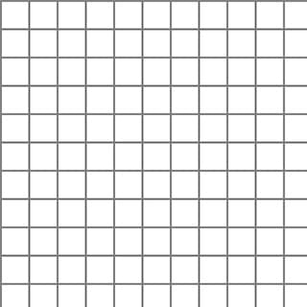
Fläche eines Rechteck
1cm Quadrat enthält eine Fläche von 1cm² (sprich Quadratzentimeter)
Wie viele Fläche hat ein 2cm Quadrat? Oder Wie veile mal passen das 1cm Quadrat darein?
Wie viele Fläche hat ein 2cm x 3cm Rechteck?
Wie viele Fläche hat ein 4cm Quadrat?
Wie lautet das Formel für die Fläche eines Rechtecks?

Slide 3
Fläche eines rechteckiges Dreiecks
Wie lautet das Formel für die Fläche eines rechteckiges Dreieck ?

Slide 4
Fläche eines Dreiecks
Wie lautet das Formel für die Fläche eines Dreieck ?

Slide 5
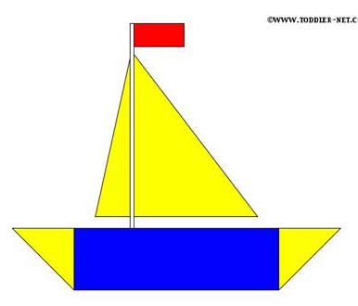
Fläche Berechnen
Berechne die Fläche des Boots

Slide 6
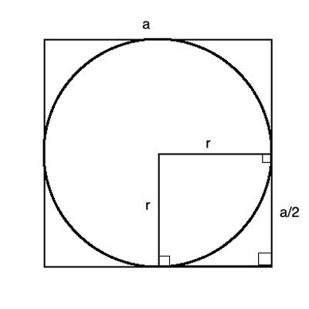
Fläche eines Kreis
Wie lautet das Formel für die Fläche eines Kreises?

Slide 7
Form | Fläche
Viereck
Dreieck
Kreis

